Slide 1
期末作業
406410281 資工4A 黃士哲

Slide 2
基於 Middle Project，新增切換主題功能
功能：能夠切換網站主題，並且每個頁面都可以維持 前一個設定的主題。
模式：淺色、深色模式。
效果：請參見下一頁

Slide 3
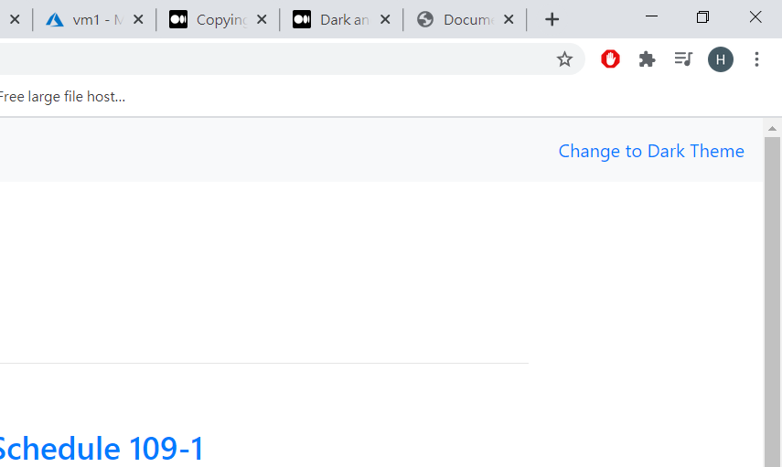

Slide 4
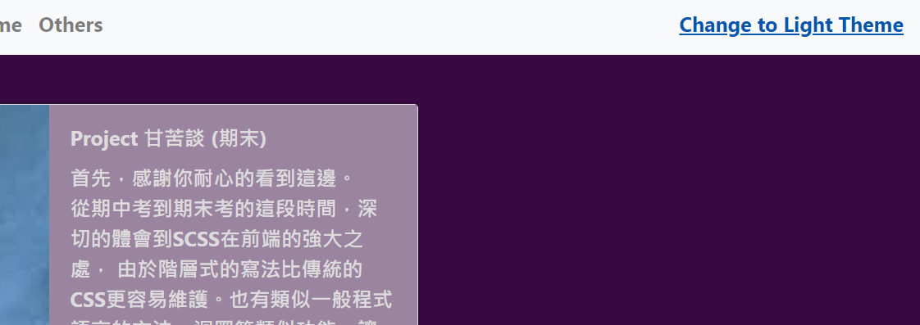

Slide 5
目前遇到的問題
用localStorage來暫存Theme的設定，以便各個分頁都可以以此來繼承設定。
但，目前沒有達到效果。

